Slide 1
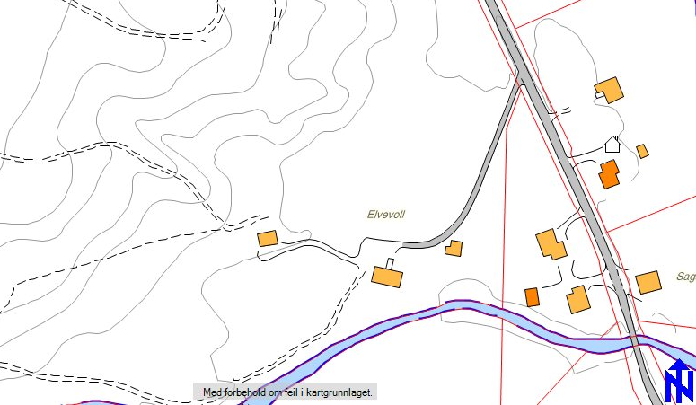
Saga skistadion
onsdagsrenn
FARTSRETNING
SPERREGJERDER
MÅL
START
SKIHUS
TIDTAKERHUS
SAFT OG BOLLER
FARTSRETNING

Slide 2
Onsdagsrenn 0,5 km
MÅL
START

Slide 3
Onsdagsrenn 1,0 km
MÅL
START

Slide 4
Onsdagsrenn 1,5 km
MÅL
START

Slide 5
Onsdagsrenn 2,6 km
MÅL
START

Slide 6
Onsdagsrenn 4,2 km
MÅL
START

